Slide 1


Slide 2


想獲得第一手資訊
趕緊加入好友吧！

Slide 3
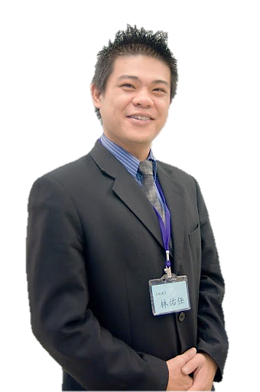
林佑任 Kent
金融交易者商學院課程總監
上海拓璞學堂外匯專任講師
北大青鳥金融機構特約講師
現任：專業投資人、
金融交易者商學院專任講師。
專長：海外期貨、保證金交易、
交易心態、資金控管、
掌握波段趨勢轉折

Slide 4

公司介紹

Slide 5
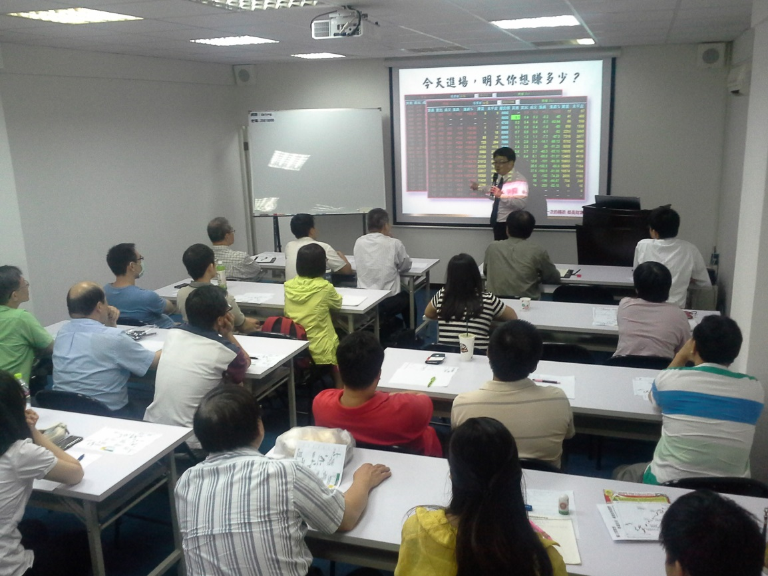
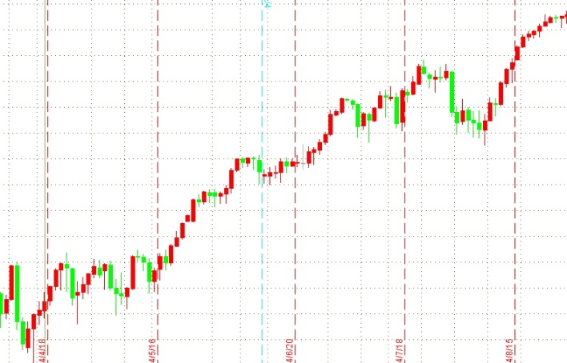
金融交易者商學院
以金融教育為主的教學機構
一群熱愛操作的操盤手組成
建立完整的邏輯、正確的依據
透過大賺小賠累積財富

